Slide 1
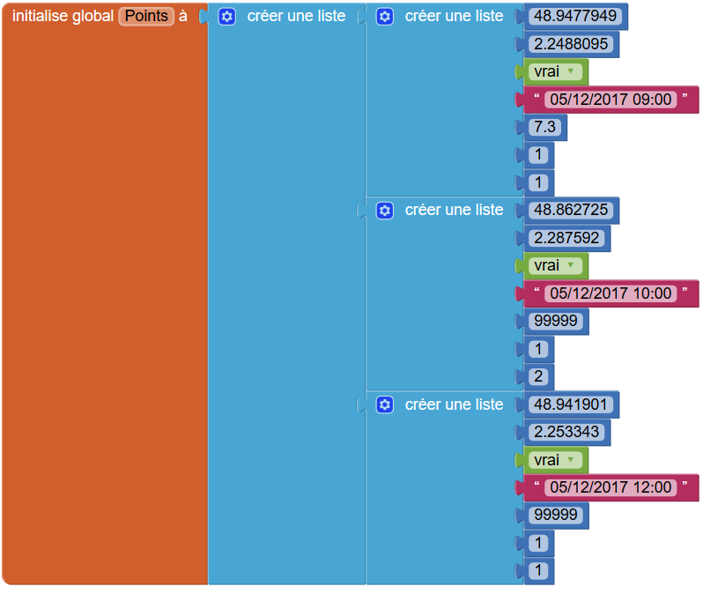
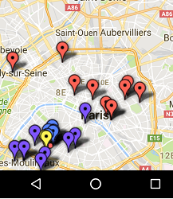
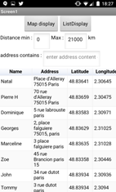

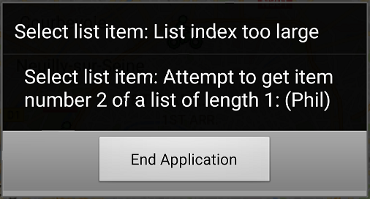
App Inventor basics
les listes
& listes de listes
navigation, utilitaires
et sécurité

Slide 2
Les listes
Les listes permettent d’organiser les données, par exemple
  la liste des noms de personnes
Phil
Wissem
Pierre
Sophie
Ralph
Iris
Liste des tags

Slide 3


Les listes
Les listes permettent d’organiser les données, par exemple
  la liste des noms de personnes
  la liste des données de chaque personne:
  sa localisation,
  son type /
  ou son statut /
status
geoloc
type
Phil
GeoLoc, …
Wissem
GeoLoc, …
Pierre
GeoLoc, …
Sophie
GeoLoc, …
Ralph
GeoLoc, …
Iris
GeoLoc, …
Liste des tags
Liste des données

Slide 4
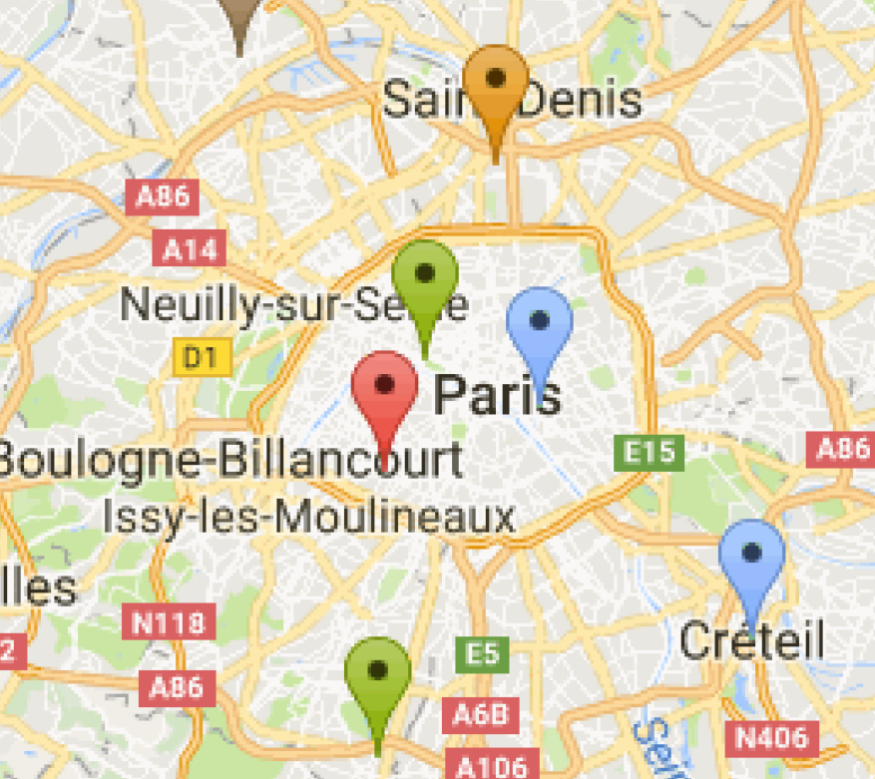
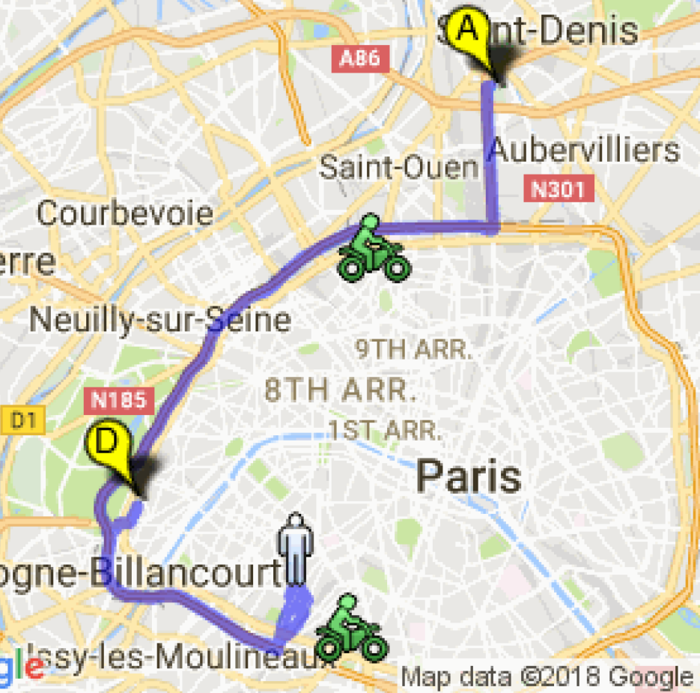
Les listes
Les listes permettent d’organiser les données, par exemple
  la liste des noms de personnes
  la liste des données de chaque personne:
  sa localisation,
  son type /
  ou son statut /
status
geoloc
type
Phil
GeoLoc, …
Wissem
GeoLoc, …
Pierre
GeoLoc, …
Sophie
GeoLoc, …
Ralph
GeoLoc, …
Iris
GeoLoc, …
Liste des tags
Liste des données

Slide 5
Les listes
Les listes permettent d’organiser les données, par exemple
  la liste des noms de personnes
  la liste des données de chaque personne:
  sa localisation,
  son type /
  ou son statut /
Ces structures peuvent être imbriquées,
ici on a :
  une liste simple de noms,
  une liste de données donc chaque élément
  est lui-même une liste de propriétés
status
geoloc
type
Phil
GeoLoc, …
Wissem
GeoLoc, …
Pierre
GeoLoc, …
Sophie
GeoLoc, …
Ralph
GeoLoc, …
Iris
GeoLoc, …
Liste des tags
Liste des données

Slide 6
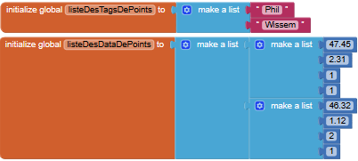


Définition des listes
Prenons ces deux listes de noms (tags) et de propriétés (data)
On peut créer une listeDesTagsDePoints avec deux noms
et les propriétés de chacun dans une listeDesDataDePoints avec (latitude, longitude, type et statut)
On utilise pour ça le bloc
créer une liste ou make a list
à deux niveaux pour les listes de listes
Dans le cas des données de point,
chaque attribut a un sens différent,
pour s’en rappeler, on va définir
des constantes et un modèle

Slide 7


Création d’une liste
On peut créer une nouvelle liste avec les instructions
  Créer une liste ou Make a List
  Créer une liste vide ou Create an empty list,
  Copier liste liste ou Copy list list
Dans une liste, il faut distinguer
  le nom de la liste (celui de la variable),
  et le contenu de la liste (les données elles-mêmes)
Plusieurs noms peuvent correspondre à un seul contenu
  avec liste1 et liste2 sont deux listes différentes
  avec liste1 et liste2 sont deux noms de la même liste

Slide 8
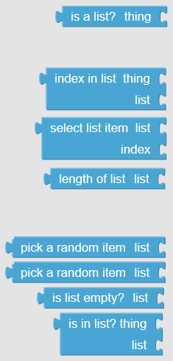


Navigation en lecture
La première chose à faire pour lire le contenu d’une liste, c’est de s’assurer que c’est une liste,
Ensuite on peut demander
  le contenu correspondant à un index
  (ou numéro) dans la liste,
  ou le numéro correspondant
  à un contenu
Pour le 1°cas, il faut connaitre la longueur de la liste.
Elle est également utilisée dans les boucles
  La demande d’un index qui n’existe pas renvoie une erreur
  La demande de l’index d’un contenu qui n’existe pas renvoie 0
Les blocs importants sont les quatre premiers

Slide 9
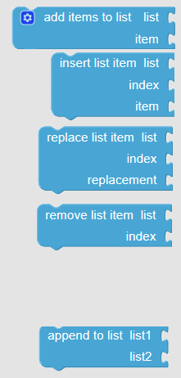


Navigation en Mise à jour (écriture)
On peut
Ajouter des éléments à la liste
  à la fin,
  ou à un index particulier
Remplacer un élément de la liste
Supprimer un élément de la liste
Ces trois blocs utilisent l’index qui doit être valide
ou ajouter une liste à une autre

Slide 10
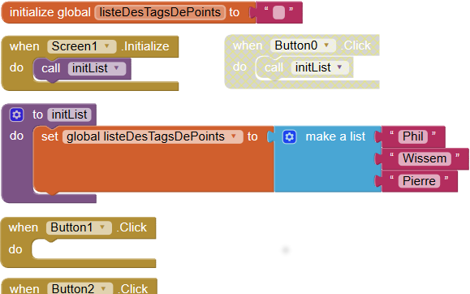
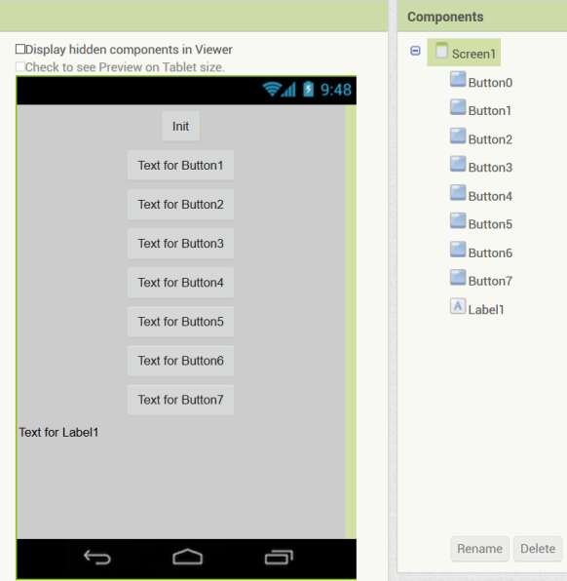
Faites des Exercices !!!
Créez un projet App Inventor avec un
label, des boutons, et ces blocs.
Puis faites les exercices décrits dans les
documents du cours ou sur le site Web.
  lisez/affichez l’item de la liste à l’index 3
  lisez/affichez l’index correspondant à "Phil"
  lisez/affichez l’index correspondant à "Mike"
  lisez la valeur à l’index 4
  ajoutez Tom à la fin de la liste, et affichez la liste dans le label
  ajoutez Pat à l’index 2, et affichez la liste dans le label
  remplacez Phil par Philippe, et affichez la liste dans le label
Ensuite, désactivez Screen1.Initialize et activez Button
  Que se passe t-il si vous ne cliquez pas sur Button0 ?
  Modifiez vos scripts pour qu’ils ne se terminent JAMAIS en erreur

Slide 11

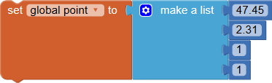
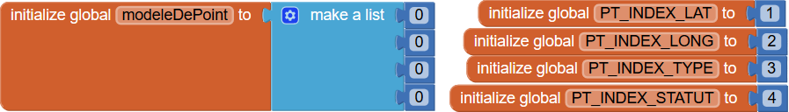
Typologie courante des listes
Les listes sont surtout utilisées dans deux (ou trois) modes :
  pour contenir une liste d’éléments homogènes,
  comme une liste de personnes, de points, …
  pour contenir les différentes propriétés d’un objet
  comme sa latitude, sa longitude, son type, …
Pour App Inventor, pas de différence, mais pour nous OUI!!!
  Dans la 1° liste, on va ajouter ou retirer des points en permanence
  Dans la 2° liste, chaque point sera toujours défini avec la même liste d’attributs,
  chaque point est conforme à un modèle
  chaque attribut a un sens bien défini.
  Il est important de les expliciter.

Slide 12
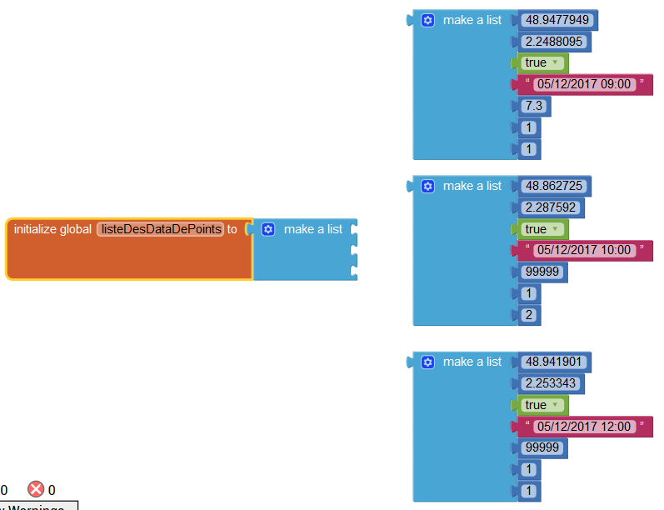

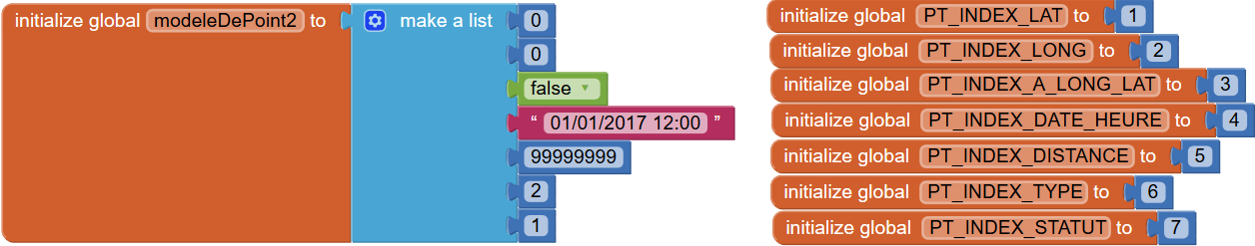
Les listes de listes
La combinaison des deux types de listes permet d’organiser et gérer les données,
  Par exemple si on a une liste de points
  Les données de ces points peuvent être
  dans une 2° liste de même longueur,
  dont chaque élément contient les
  données du point au même index.
  listeDesDataDePoints est une liste de listes
  ses éléments sont
  conformes à un modèle
  latitude, longitude, validité,
  date, distance, type et statut
  Nota : App Inventor propose également une forme de type dictionnaire (clef,valeur)

Slide 13
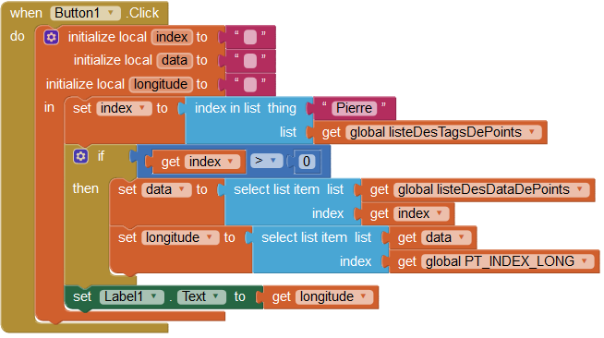
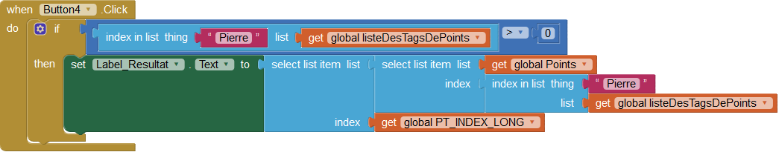
Naviguer dans une liste de listes
Comment obtenir la longitude du point Pierre ?
1. Rechercher son index dans listeDesTagsDePoints
2. Si il a été trouvé (index >0) sélectionner les données
au même index dans la listeDesDataDePoints
3. Dans la liste data sélectionnée récupérer les données
à l’index de la longitude PT_INDEX_LONG
On peut faire la même chose sans variable intermédiaire
Une ligne à lire de droite gauche

Slide 14
Listes : bonnes pratiques ?
Si vous ne voulez pas de changement au contenu d’une liste, transmettez toujours une copie, par exemple dans un appel de procédure ou avec un modèle
Dès que vous définissez une liste, définissez IMMEDIATEMENT une procédure qui contrôle la conformité de ses éléments à un modèle,
Vérifiez que les données sont bien des listes avant de les traiter comme telles et que les index demandés ne dépassent pas la taille de la liste
Ne laissez jamais rentrer, un élément ou une mise à jour non vérifiée
Quand vous exploitez des listes liées entre elles (ex : liste de tags et liste de leurs données) utilisez des procédures qui masquent le détail de navigation,
Faites des exercices!!!

Slide 15
Exemples
Reprenons le cas de points géo-localisés échangés sur le web,
avec une listedeTagsdePoints et une listeDeDataDePoints conformes à la liste modeleDePoints :
Les routines de base que l’on met en place comprennent :
  data(tag) : renvoie la liste des données correspondant à un tag dont on donne le nom, avec répercussion des modifications dans la source.
  Renvoie une valeur vide si le tag n’existe pas.
  tagValide?(tag) : vrai si le tag est valide, i.e. une chaine non nulle, sans espace (blanc) et qui –dans notre exemple – ne commence pas par "_"
  tagDataValide?(data) : vrai si data est conforme au modèle modeleDePoints
  tagEtDataTousValides? : vrai si tous les tags et toutes les données sotn valides dans les listes listedeTagsdePoints et une listeDeDataDePoints

Slide 16
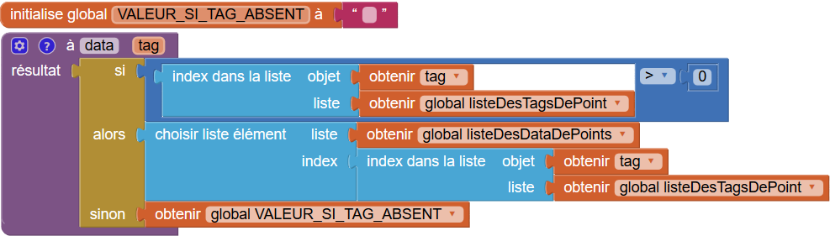
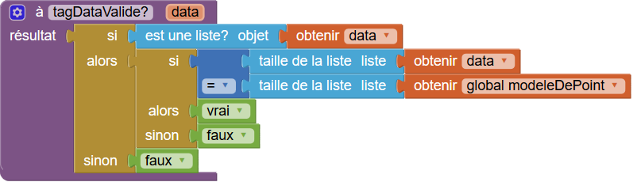
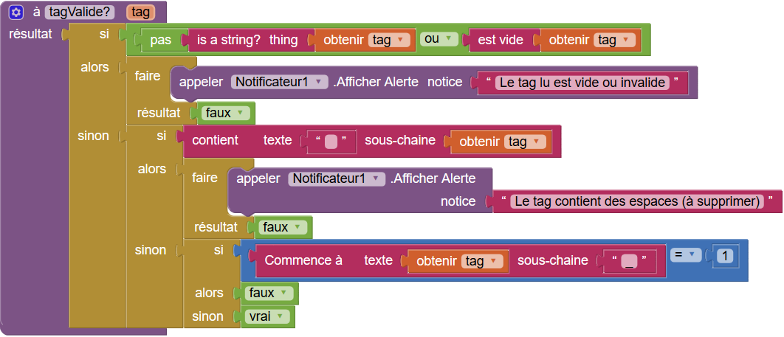
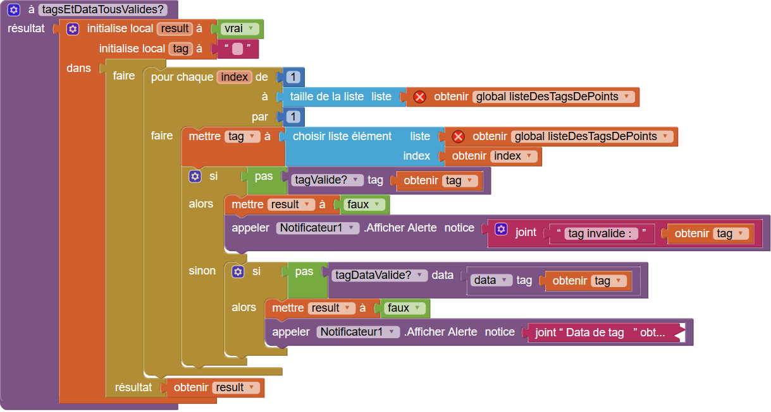
Exemples : utilitaires de navigation et contrôle
(adossé aux variables listeDesTagsDePoints, listeDesDataDePoints et modeleDePoint)

